Slide 1
Статистический взгляд на линейную регрессию: прогнозы и интерпретация

Slide 2
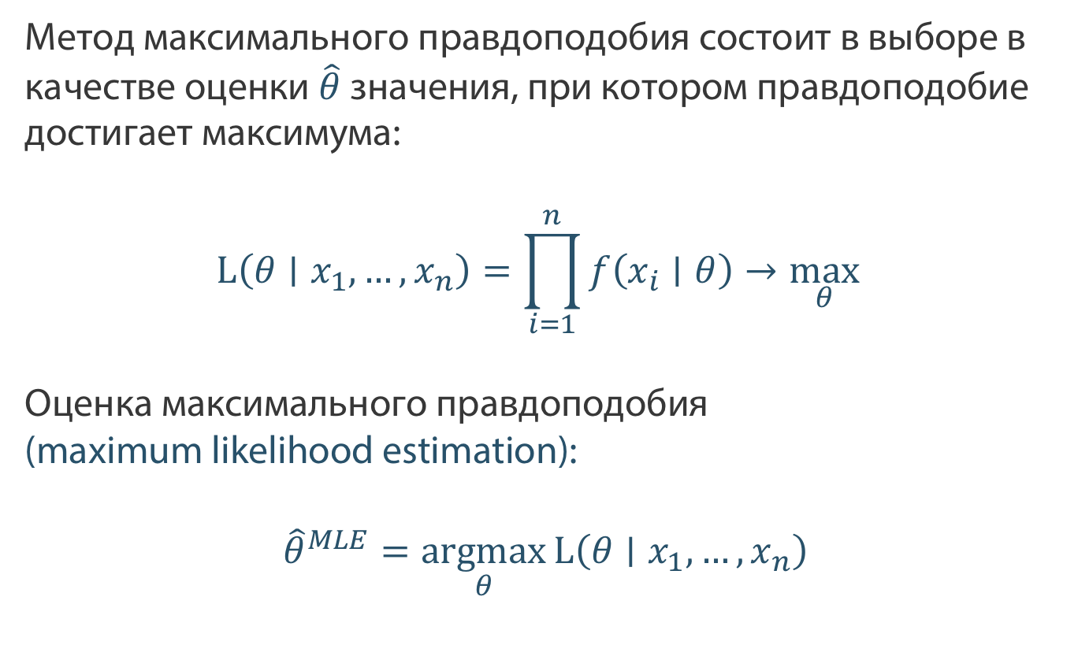
Метод максимального правдоподобия
Метод максимального правдоподобия состоит в выборе в качестве оценки $\hat{θ}$ значения, при котором правдоподобие достигает максимума:
$$L\left(θ∣x_{1}, …, x_{n}\right)=\prod_{i=1}^{n}{f\left(x_{i}∣θ\right)}→\max_{θ}{ }$$
Оценка максимального правдоподобия (maximum likelihood estimation):
$${\hat{θ}}^{MLE}=\underset{θ}{argmax}{L\left(θ∣x_{1}, …, x_{n}\right)}$$

Slide 3
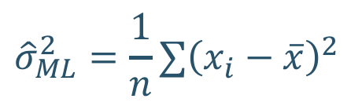
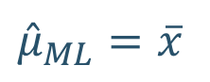
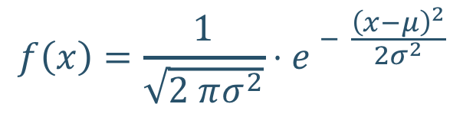
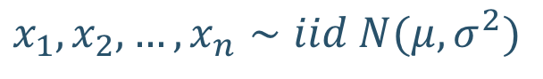
Более сложные модели
Мы оценивали параметры простых распределений
Например, нормального:
Такая модель очень простая, на практике обычно много случайных величин как-то связаны друг с другом
$$f\left(x\right)=\frac{1}{\sqrt{2 πσ^{2}}}⋅e^{ − \frac{{\left(x−μ\right)}^{2}}{2σ^{2}}}$$
$$x_{1},x_{2}, …, x_{n}∼iid N(μ, σ^{2})$$
$${\hat{μ}}_{ML}=\overline{x}$$
$${\hat{σ}}_{ML}^{2}=\frac{1}{n}∑{\left(x_{i}−\overline{x}\right)}^{2}$$

Slide 4
Более сложные модели
С помощью метода максимального правдоподобия можно оценивать более сложные модели
Для этого нам надо описать структуру данных, с которыми мы работаем и ввести ряд предпосылок
Многие функции потерь из машинного обучения – замаскированное правдоподобие

Slide 5
План
Линейная регрессия и метод максимального правдоподобия
Как из метода максимального правдоподобия получить функцию потерь
Два великих вопроса, ответы на которые ищутся разными методами: “как устроен мир?” и “что будет завтра?”
Линейная регрессия: статистический взгляд
Теорема Гаусса-Маркова и разложение на смещение и разброс

Slide 6
Линейная регрессия и метод максимального правдоподобия

Slide 7

Парная регрессия
Есть данные про две переменные: $x,y$
Надо оценить как одна переменная зависит от другой
Один из самых простых подходов: оценить линейную регрессию
Задача: понять как меняются результаты школьников (баллы за тест) в зависимости от размера класса, есть ли между этими переменными значимая связь?

Slide 8
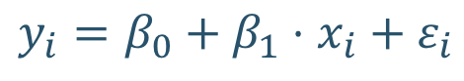
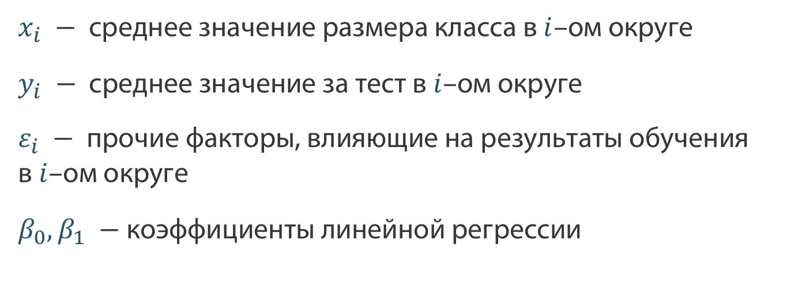
Парная регрессия
Задача: понять как меняются результаты школьников (баллы за тест) в зависимости от размера класса, есть ли между этими переменными значимая связь?
Модель:
$$y_{i}=β_{0}+β_{1}⋅x_{i}+ε_{i}$$
$x_{i} −$ среднее значение размера класса в $i–$ом округе
$y_{i} −$ среднее значение за тест в $i–$ом округе
$ε_{i} −$ прочие факторы, влияющие на результаты обучения в $i–$ом округе
$β_{0}, β_{1} −$ коэффициенты линейной регрессии

Slide 9
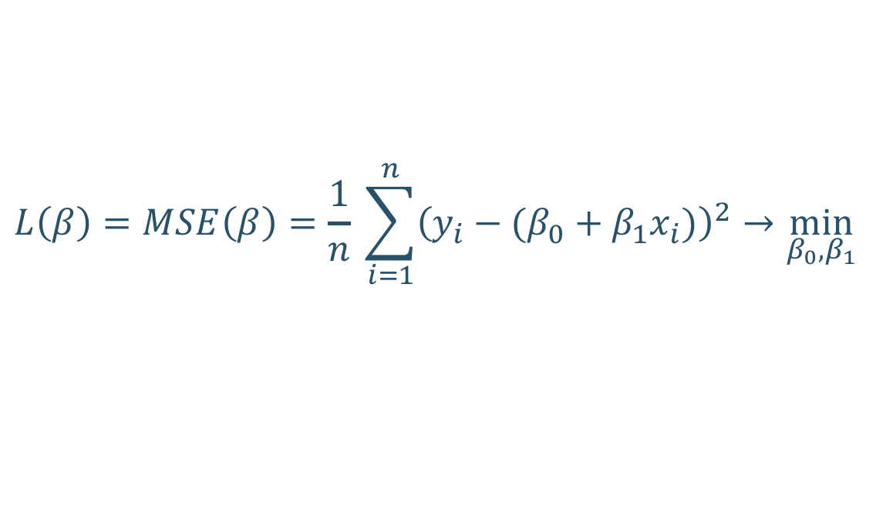
Как обучаем
Чтобы понять как переменные зависят, надо обучить модель, в машинном обучении мы использовали для этого какую-нибудь функцию потерь:
$$L\left(β\right)=MSE\left(β\right)=\frac{1}{n} \sum_{i=1}^{n}{{\left(y_{i}−(β_{0}+β_{1}x_{i})\right)}^{2}}→\min_{β_{0},β_{1}}$$
Можно минимизировать любую другую функцию потерь, но у MSE есть ряд хороших статистических свойств

Slide 10
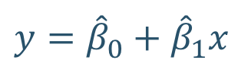

Парная регрессия
Задача: понять как меняются результаты школьников (баллы за тест) в зависимости от размера класса, есть ли между этими переменными значимая связь?
Оценённая модель:
$$y={\hat{β}}_{0}+{\hat{β}}_{1}x$$
Как понять, есть ли между переменными связь?
Если коэффициент${\hat{β}}_{1}$ оказался равен нулю, связи нет

Slide 11
Парная регрессия
Задача: понять как меняются результаты школьников (баллы за тест) в зависимости от размера класса, есть ли между этими переменными значимая связь?
Оценённая модель:
$$y={\hat{β}}_{0}+{\hat{β}}_{1}x$$
Как понять, есть ли между переменными связь?
Если коэффициент${\hat{β}}_{1}$ оказался равен нулю, связи нет
Что значит равен нулю? Эта оценка – случайная величина, нужно проверять гипотезу о равенстве нулю

Slide 12
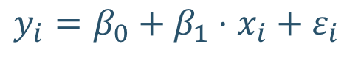
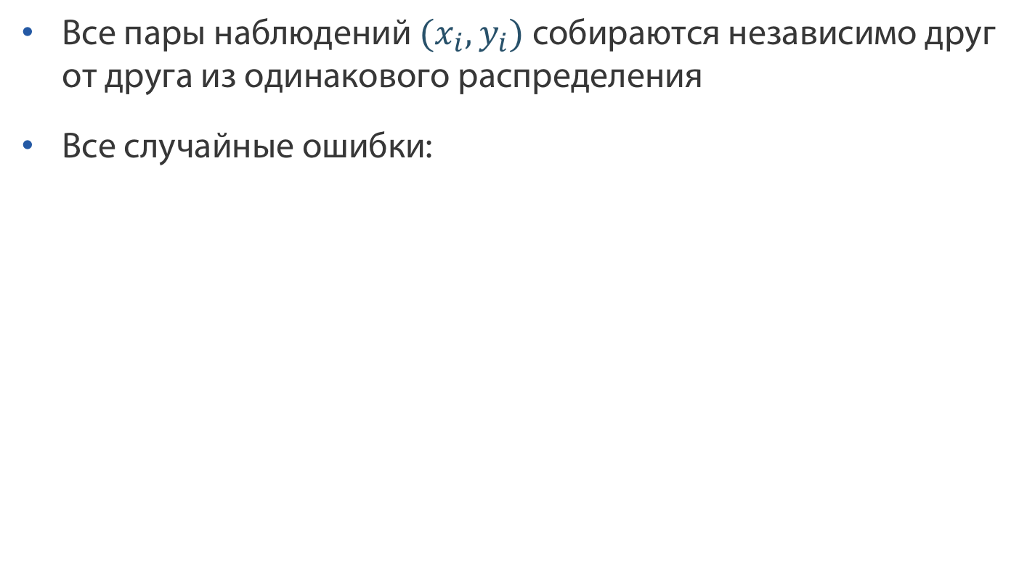
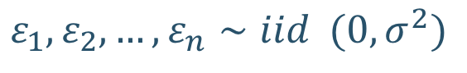
Метод максимального правдоподобия
Модель:
$$y_{i}=β_{0}+β_{1}⋅x_{i}+ε_{i}$$
Все пары наблюдений ${(x}_{i},y_{i})$ собираются независимо друг от друга из одинакового распределения
Все случайные ошибки:
$$ε_{1},ε_{2}, …, ε_{n}∼iid (0, σ^{2})$$

Slide 13
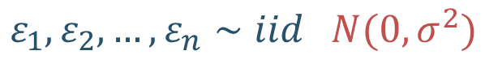
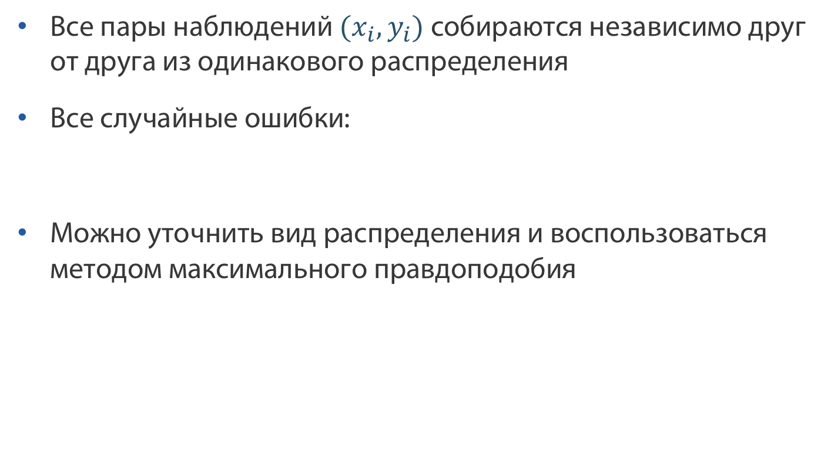
Метод максимального правдоподобия
Модель:
$$y_{i}=β_{0}+β_{1}⋅x_{i}+ε_{i}$$
Все пары наблюдений ${(x}_{i},y_{i})$ собираются независимо друг от друга из одинакового распределения
Все случайные ошибки:
Можно уточнить вид распределения и воспользоваться методом максимального правдоподобия
$$ε_{1},ε_{2}, …, ε_{n}∼iid N(0, σ^{2})$$

Slide 14
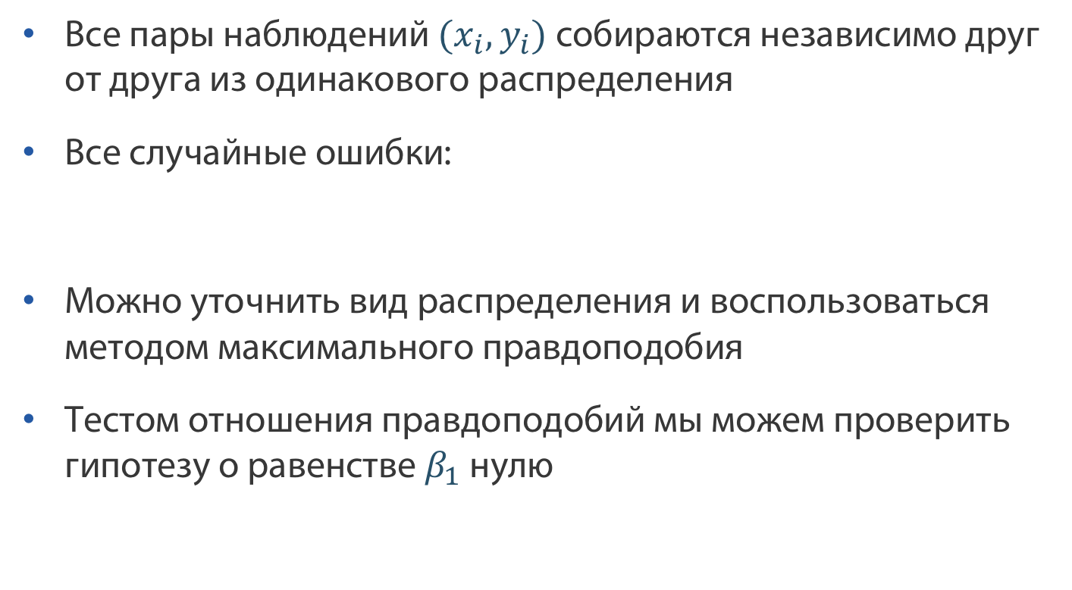
Метод максимального правдоподобия
Модель:
$$y_{i}=β_{0}+β_{1}⋅x_{i}+ε_{i}$$
Все пары наблюдений ${(x}_{i},y_{i})$ собираются независимо друг от друга из одинакового распределения
Все случайные ошибки:
Можно уточнить вид распределения и воспользоваться методом максимального правдоподобия
Тестом отношения правдоподобий мы можем проверить гипотезу о равенстве $β_{1}$ нулю
$$ε_{1},ε_{2}, …, ε_{n}∼iid N(0, σ^{2})$$

Slide 15
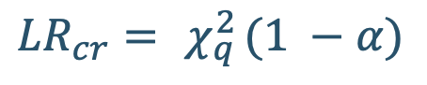
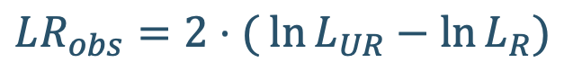
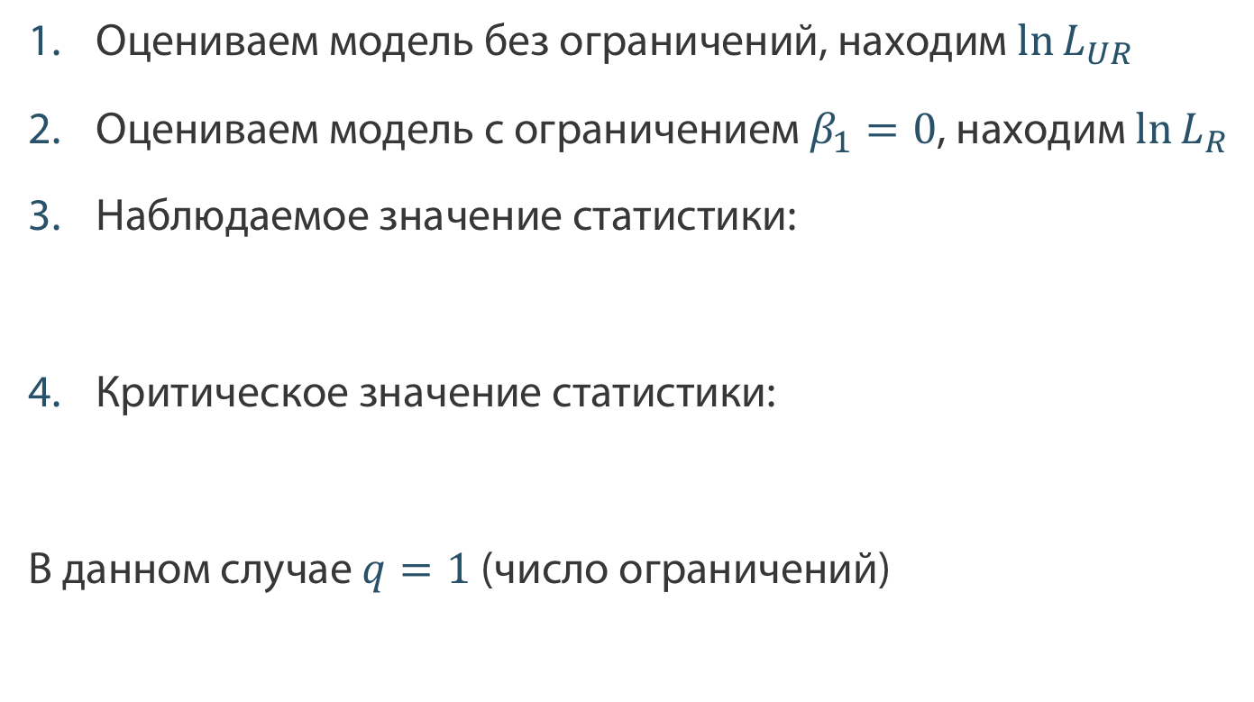
Метод максимального правдоподобия
Модель:
$$y_{i}=β_{0}+β_{1}⋅x_{i}+ε_{i}$$
Оцениваем модель без ограничений, находим $\ln{L_{UR}}$
Оцениваем модель с ограничением $β_{1}=0$, находим $\ln{L_{R}}$
Наблюдаемое значение статистики:
Критическое значение статистики:
В данном случае $q=1$ (число ограничений)
$$LR_{obs}={2⋅( \ln{L}}_{UR}−\ln{L_{R}})$$
$$LR_{cr}={ χ}_{q}^{2}(1 −α)$$

Slide 16


Связь с различными функциями потерь
Различные предположения о распределении ошибок будут приводить к разным функциям потерь
Нормальное распределение
$$MSE$$
Распределение Лапласа
$$MAE$$
Многие функции потерь, которые используются на практике, можно получить из метода максимального правдоподобия

Slide 17
Когда важна интерпретация

Slide 18
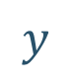

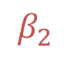
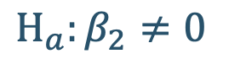
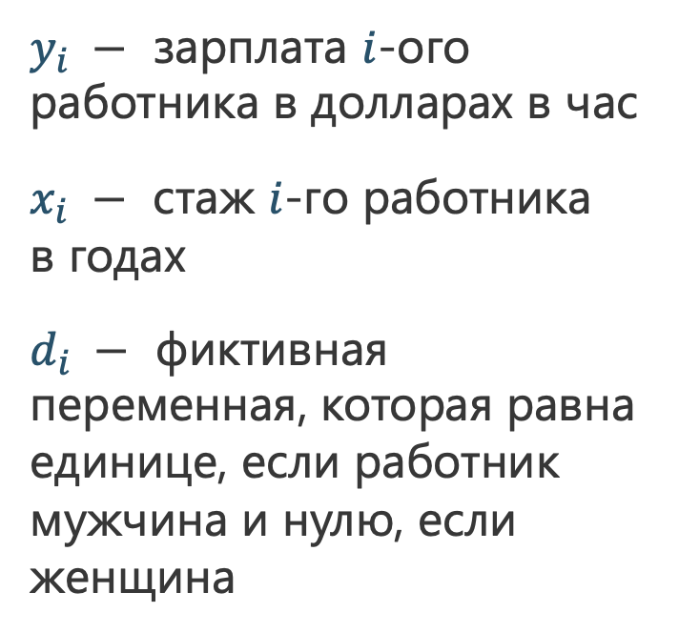
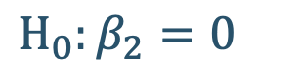
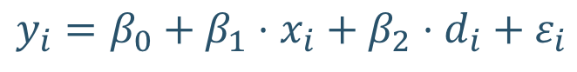
Дискриминация на рынке труда
Задача: понять, есть ли на рынке труда дискриминация
Модель:
$$y_{i}=β_{0}+β_{1}⋅x_{i}+β_{2}⋅d_{i}+ε_{i}$$
$$y$$
$y_{i} −$ зарплата $i$-ого работника в долларах в час
$x_{i} −$ стаж $i$-го работника в годах
$d_{i} −$ фиктивная переменная, которая равна единице, если работник мужчина и нулю, если женщина
$$β_{2}$$
$$x$$
$$H_{0}:β_{2}=0$$
Нет дискриминации
$$H_{a}:β_{2}≠0$$
Есть

Slide 19
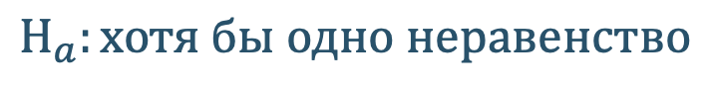
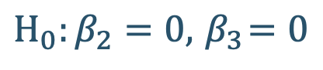
Дискриминация на рынке труда
Задача: понять, есть ли на рынке труда дискриминация
Модель:
$$y_{i}=β_{0}+β_{1}⋅x_{i}+β_{2}⋅d_{i}+β_{3}⋅d_{i}⋅x_{i}+ε_{i}$$
$$y$$
Этого недостаточно, разрыв между зарплатами может расти вместе со стажем
$$x$$
$$H_{0}:β_{2}=0, { β}_{3}=0$$
Нет дискриминации
$$H_{a}:хотя бы одно неравенство$$
Есть

Slide 20
Дискриминация на рынке труда
Чтобы проверить гипотезу о дискриминации, надо:
Получить оценки с хорошими статистическими свойствами
Аккуратно выбрать союзника для проверки гипотезы
Тест отношения правдоподобий может в этом помочь, если с данными нет проблем и его предпосылки не нарушаются

Slide 21
Центральный банк и ставка процента
Высокая инфляция (рост цен) – плохо влияет на экономику
ЦБ должен с ней бороться и держать её на стабильно низком уровне
Рост процентных ставок помогает уменьшить инфляцию
Задача: понять насколько ЦБ должен поднять ставку, чтобы инфляция уменьшилась до целевого уровня

Slide 22
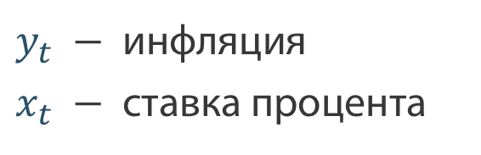
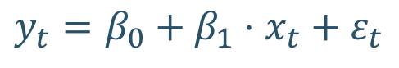
Центральный банк и ставка процента
Задача: понять насколько ЦБ должен поднять ставку, чтобы инфляция уменьшилась до целевого уровня
Модель:
$y_{t} −$ инфляция
$x_{t} −$ ставка процента
$$y_{t}=β_{0}+β_{1}⋅x_{t}+ε_{t}$$

Slide 23
Центральный банк и ставка процента
Задача: понять насколько ЦБ должен поднять ставку, чтобы инфляция уменьшилась до целевого уровня
Модель:
$y_{t} −$ инфляция
$x_{t} −$ ставка процента
$$y_{t}=β_{0}+β_{1}⋅x_{t}+ε_{t}$$
Отражает, насколько изменится
инфляция при изменении ставки

Slide 24

Центральный банк и ставка процента
Задача: понять насколько ЦБ должен поднять ставку, чтобы инфляция уменьшилась до целевого уровня
Модель:
$y_{t} −$ инфляция
$x_{t} −$ ставка процента
$$y_{t}=β_{0}+β_{1}⋅x_{t}+ε_{t}$$
Отражает, насколько изменится
инфляция при изменении ставки
Если мы получим для коэффициента смещённую оценку, мы неправильно оценим насколько надо поднять ставку $⇒$ инфляция изменится на непредсказуемую величину

Slide 25
Спрос на овощи
Задача: предсказать сколько овощей купят в разных магазинах большой торговой сети, чтобы не привезти туда лишних и они не испортились
При решении такой задачи нас волнуют точечный прогнозы для каждого типа овощей и каждого магазина
Нас не очень интересует, какие именно коэффициенты получатся и какими свойствами они будут обладать

Slide 26


Два великих вопроса
Как устроен мир?
Как переменная $y$ зависит от переменной $x?$
Что будет завтра?
Как удачно спрогнозировать переменную $y?$
Удивительно, но ответы на эти вопросы ищутся по-разному

Slide 27
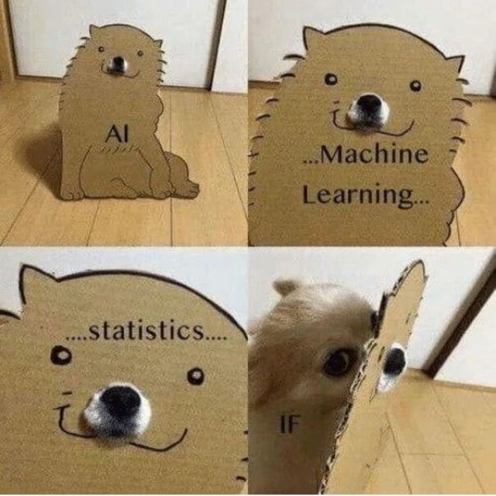
Два великих вопроса
Как устроен мир?
Что будет завтра?
Важна интерпретация
Поиск верёвочки, за которую можно дёрнуть
Интерпретация часто приносится в жертву
Поиск хорошего прогноза
Обе задачи можно решать одними и теми же моделями, например, линейной регрессией, но интересовать нас будут её разные аспекты
knowyourmeme.com

Slide 28
Эконометрика
Если нас интересует ответ на вопрос “Как устроен мир?”, найти ответ на него нам может помочь эконометрика
Она концентрируется на поиске интерпретируемых оценок и проверке гипотез
Из-за этого в ней идёт яростная борьба за статистические предпосылки
Концентрируется на MSE из-за удобных статистических свойств, однако ничто не мешает переключиться на любые другие потери и использовать бутстрап
https://www.coursera.org/learn/ekonometrika

Slide 29
Интерпретируемое машинное обучение
С моделями машинного обучения, которые нельзя проинтерпретировать, возникают проблемы
Например, дискриминация в банковском секторе
Законодательное регулирование моделирования
Тренд на интерпретируемое машинное обучение, разработка алгоритмов, которые могли бы объяснить, что именно происходит внутри чёрного ящика
https://arxiv.org/abs/1606.08813
https://christophm.github.io/interpretable-ml-book/

Slide 30
Линейная регрессия: статистический подход

Slide 31
Линейная регрессия: предпосылки
случайная ошибка
(прочие факторы)
Модель:
$$y_{i}=β_{0}+β_{1}x_{1i}+β_{2}x_{2i}+…+β_{k}x_{ki}+ε_{i}$$
цена
квартиры
площадь
расстояние
до метро
центральный
район (дамми)

Slide 32

Линейная регрессия: предпосылки
Модель:
$$y_{1}=β_{0}+β_{1}x_{11}+β_{2}x_{21}+…+β_{k}x_{k1}+ε_{1}$$
$$y_{2}=β_{0}+β_{1}x_{12}+β_{2}x_{22}+…+β_{k}x_{k2}+ε_{2}$$
$$…$$
$$y_{n}=β_{0}+β_{1}x_{1n}+β_{2}x_{2n}+…+β_{k}x_{kn}+ε_{n}$$

Slide 33
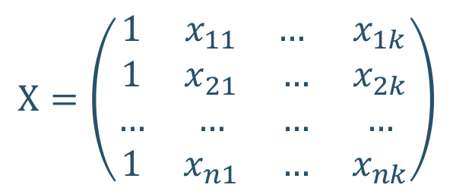
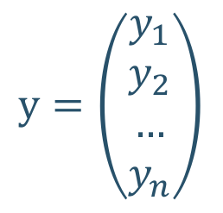
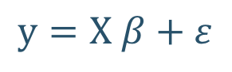
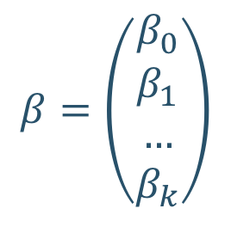
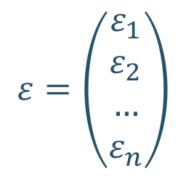
Линейная регрессия: предпосылки
Модель:
$$y_{1}=β_{0}+β_{1}x_{11}+β_{2}x_{21}+…+β_{k}x_{k1}+ε_{1}$$
$$y_{2}=β_{0}+β_{1}x_{12}+β_{2}x_{22}+…+β_{k}x_{k2}+ε_{2}$$
$$…$$
$$y_{n}=β_{0}+β_{1}x_{1n}+β_{2}x_{2n}+…+β_{k}x_{kn}+ε_{n}$$
$$y=\left(\begin{aligned}y_{1} \\ y_{2} \\ … \\ y_{n}\end{aligned}\right)$$
$$X=\left(\begin{matrix}1 & x_{11} & … & x_{1k} \\ 1 & x_{21} & … & x_{2k} \\ … & … & … & … \\ 1 & x_{n1} & … & x_{nk}\end{matrix}\right)$$
$$β=\left(\begin{aligned}β_{0} \\ β_{1} \\ … \\ β_{k}\end{aligned}\right)$$
$$ε=\left(\begin{aligned}ε_{1} \\ ε_{2} \\ … \\ ε_{n}\end{aligned}\right)$$
$$y=X β+ε$$

Slide 34
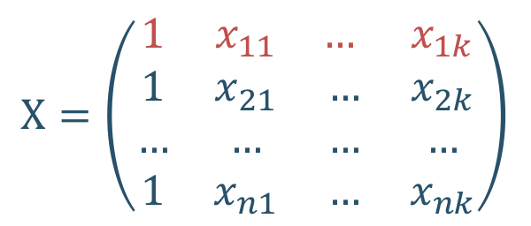
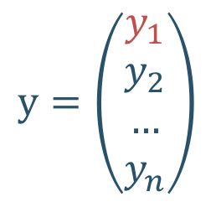

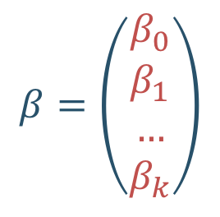
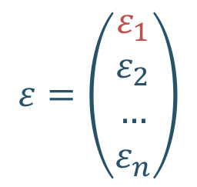
Линейная регрессия: предпосылки
Модель:
$$y_{1}=β_{0}+β_{1}x_{11}+β_{2}x_{21}+…+β_{k}x_{k1}+ε_{1}$$
$$y_{2}=β_{0}+β_{1}x_{12}+β_{2}x_{22}+…+β_{k}x_{k2}+ε_{2}$$
$$…$$
$$y_{n}=β_{0}+β_{1}x_{1n}+β_{2}x_{2n}+…+β_{k}x_{kn}+ε_{n}$$
$$y=\left(\begin{aligned}y_{1} \\ y_{2} \\ … \\ y_{n}\end{aligned}\right)$$
$$X=\left(\begin{matrix}1 & x_{11} & … & x_{1k} \\ 1 & x_{21} & … & x_{2k} \\ … & … & … & … \\ 1 & x_{n1} & … & x_{nk}\end{matrix}\right)$$
$$β=\left(\begin{aligned}β_{0} \\ β_{1} \\ … \\ β_{k}\end{aligned}\right)$$
$$ε=\left(\begin{aligned}ε_{1} \\ ε_{2} \\ … \\ ε_{n}\end{aligned}\right)$$
$$y=X β+ε$$

Slide 35
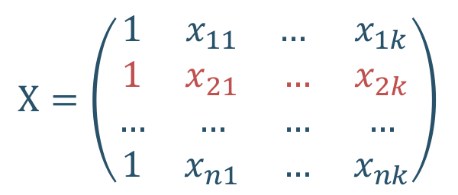
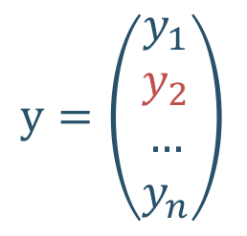

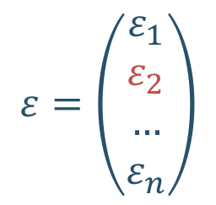
Линейная регрессия: предпосылки
Модель:
$$y_{1}=β_{0}+β_{1}x_{11}+β_{2}x_{21}+…+β_{k}x_{k1}+ε_{1}$$
$$y_{2}=β_{0}+β_{1}x_{12}+β_{2}x_{22}+…+β_{k}x_{k2}+ε_{2}$$
$$…$$
$$y_{n}=β_{0}+β_{1}x_{1n}+β_{2}x_{2n}+…+β_{k}x_{kn}+ε_{n}$$
$$y=\left(\begin{aligned}y_{1} \\ y_{2} \\ … \\ y_{n}\end{aligned}\right)$$
$$X=\left(\begin{matrix}1 & x_{11} & … & x_{1k} \\ 1 & x_{21} & … & x_{2k} \\ … & … & … & … \\ 1 & x_{n1} & … & x_{nk}\end{matrix}\right)$$
$$β=\left(\begin{aligned}β_{0} \\ β_{1} \\ … \\ β_{k}\end{aligned}\right)$$
$$ε=\left(\begin{aligned}ε_{1} \\ ε_{2} \\ … \\ ε_{n}\end{aligned}\right)$$
$$y=X β+ε$$

Slide 36
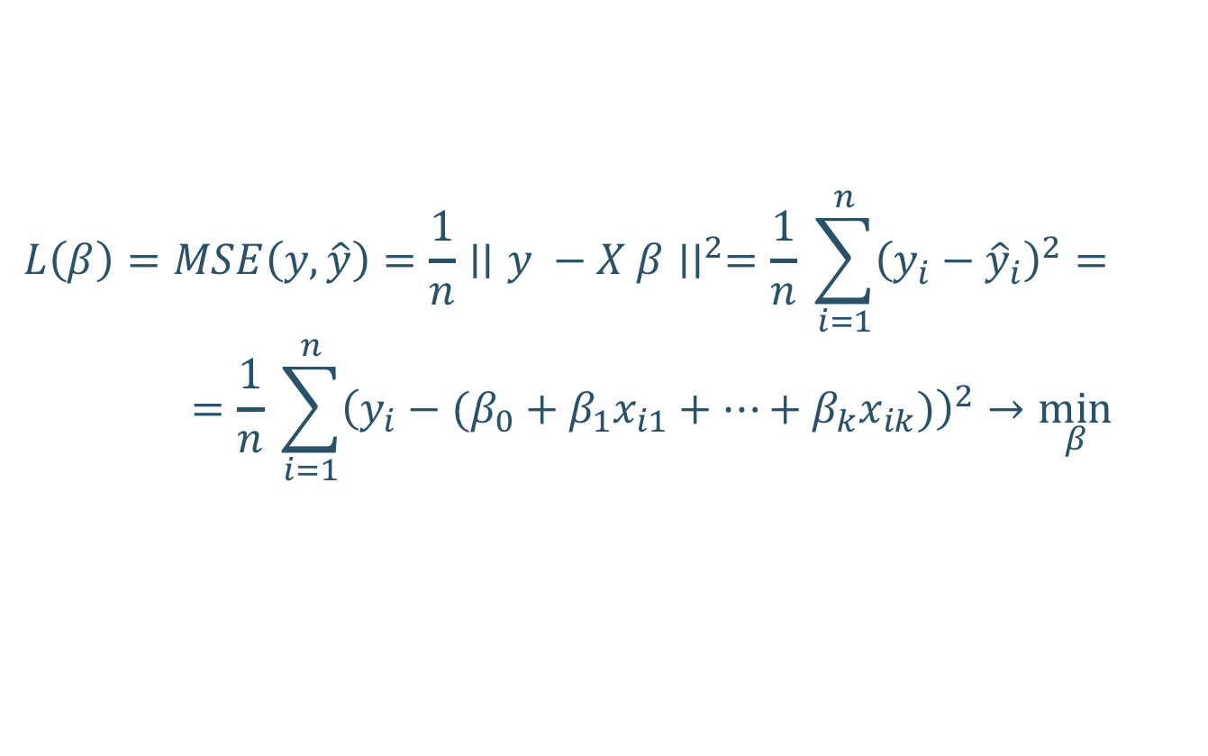

Метод наименьших квадратов
$$L\left(β\right)=MSE\left(y, \hat{y}\right)=\frac{1}{n}∣∣y −X β∣∣^{2}=\frac{1}{n} \sum_{i=1}^{n}{{\left(y_{i}−{\hat{y}}_{i}\right)}^{2}}=$$
$$=\frac{1}{n} \sum_{i=1}^{n}{{\left(y_{i}−(β_{0}+β_{1}x_{i1}+…+β_{k}x_{ik})\right)}^{2}}→\min_{β}$$
Оценку, полученную минимизацией MSE, обычно называют оценкой наименьших квадратов (ordinary least squares, OLS)
Легко взять производную, можно получить аналитическое решение:
$$\hat{β}={\left(X^{T}X\right)}^{−1}X^{T}y$$

Slide 37

Предпосылки классической линейной модели:
Модель линейна по параметрам и корректно специфицирована: $y=X β+ε$
Мы учли все важные переменные
Взаимосвязь между переменными правда линейная
Если мы пропустили важную переменную либо неверно специфицировали модель, оценки коэффициентов будут неоптимальными

Slide 38


Предпосылки классической линейной модели:
Модель линейна по параметрам и корректно специфицирована: $y=X β+ε$
Объясняющие переменные $x_{ik}$ детерминированы и линейно независимы
В данных нет мультиколлинеарности
Наши объясняющие переменные (регрессоры) – неслучайные величины, это упрощает статистические выкладки
Пример: выборка из квартир, разные площади, $x$. Собираем заново с такими же площадями, $x$не изменится, а значения $y$ (например, цен) может поменяться

Slide 39
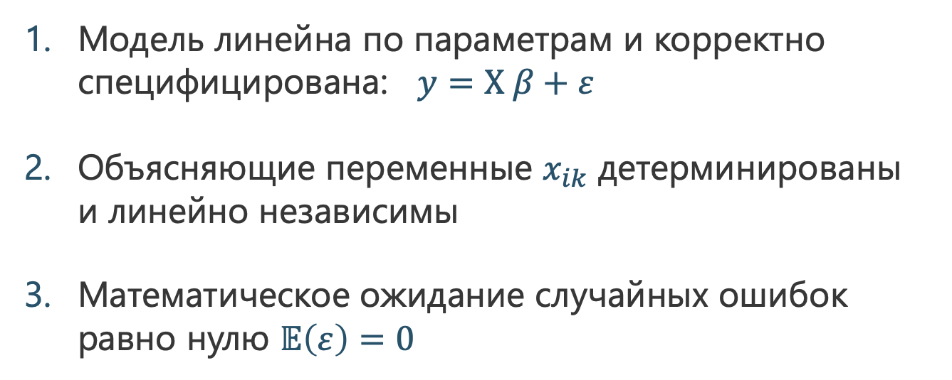

Предпосылки классической линейной модели:
Модель линейна по параметрам и корректно специфицирована: $y=X β+ε$
Объясняющие переменные $x_{ik}$ детерминированы и линейно независимы
Математическое ожидание случайных ошибок равно нулю $𝔼\left(ε\right)=0$
Прочие факторы могут приводить к отклонению $y$ в любую сторону, но в среднем эти отклонения компенсируют друг-друга

Slide 40
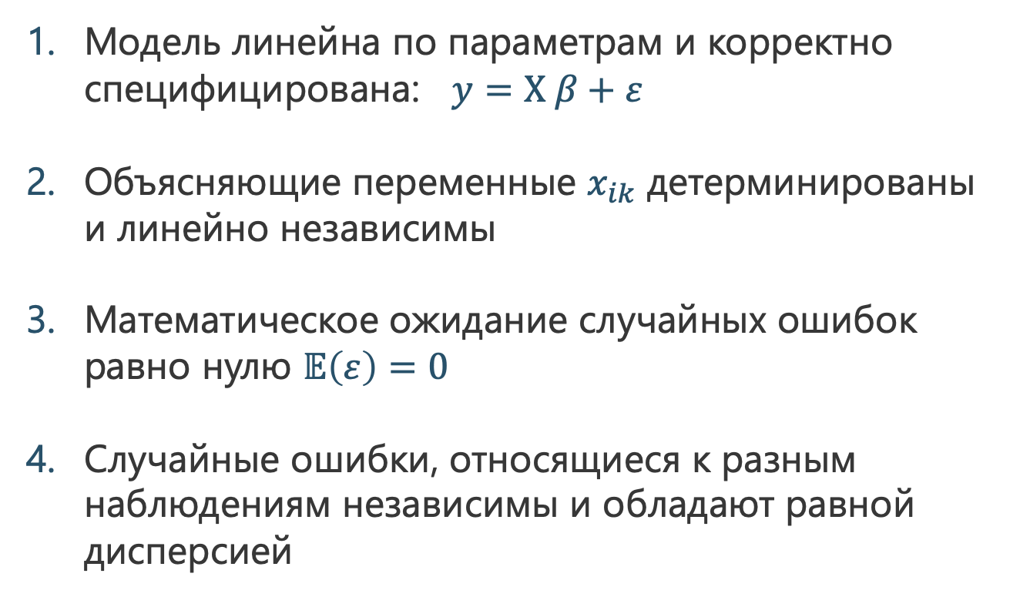
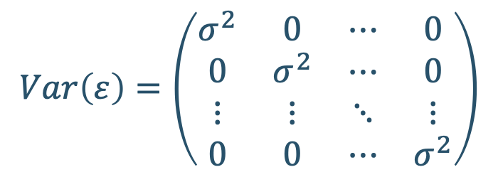
Предпосылки классической линейной модели:
Модель линейна по параметрам и корректно специфицирована: $y=X β+ε$
Объясняющие переменные $x_{ik}$ детерминированы и линейно независимы
Математическое ожидание случайных ошибок равно нулю $𝔼\left(ε\right)=0$
Случайные ошибки, относящиеся к разным наблюдениям независимы и обладают равной дисперсией
$$Var\left(ε\right)=\left(\begin{matrix}σ^{2} & 0 & ⋯ & 0 \\ 0 & σ^{2} & ⋯ & 0 \\ ⋮ & ⋮ & ⋱ & ⋮ \\ 0 & 0 & ⋯ & σ^{2}\end{matrix}\right)$$

Slide 41
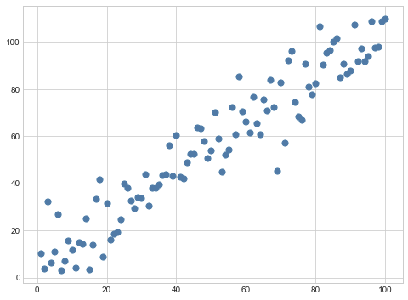
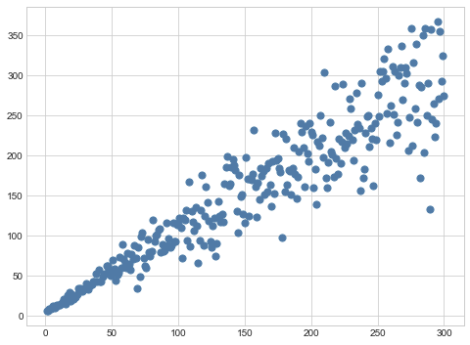
Предпосылки классической линейной модели:
Разброс ошибок должен быть, в среднем, постоянным
Ошибки не должны коррелировать друг с другом
Гомоскедастичность
(одноразбросие)
Гетероскедастичность
(разноразбросие)

Slide 42
Реалистичны ли эти предпосылки?
Не очень!
Однако, если ввести их мы можем понять ряд простых идей и не погрязнуть в технических трудностях
Дальше от этих предпосылок можно постепенно отказаться и усовершенствовать свой статистический аппарат

Slide 43
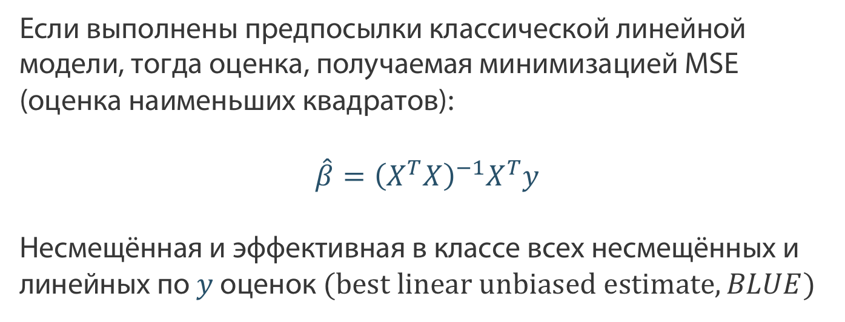

Теорема Гаусса-Маркова
Если выполнены предпосылки классической линейной модели, тогда оценка, получаемая минимизацией MSE (оценка наименьших квадратов):
$$\hat{β}={\left(X^{T}X\right)}^{−1}X^{T}y$$
Несмещённая и эффективная в классе всех несмещённых и линейных по $y$ оценок $(best linear unbiased estimate, BLUE)$
Простым языком: доверительные интервалы для этой оценки самые узкие, её можно интерпретировать как то, насколько изменится переменная $y$ при изменении $x$ на единицу

Slide 44

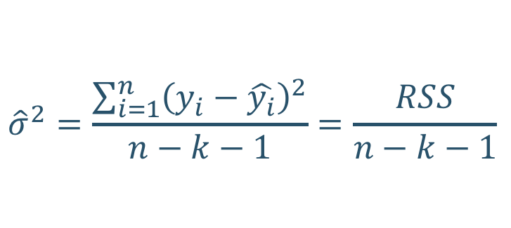
Оценка дисперсии
Модель:
$$y_{i}=β_{0}+β_{1}x_{1i}+β_{2}x_{2i}+…+β_{k}x_{ki}+ε_{i}$$
Кроме вектора $β,$ в модели есть ещё один параметр, дисперсия $σ^{2}$
Состоятельной и несмещённой оценкой дисперсии будет:
$${\hat{σ}}^{2}=\frac{\sum_{i=1}^{n}{{\left(y_{i}−\hat{y_{i}}\right)}^{2}}}{n−k−1}=\frac{RSS}{n−k−1}$$
Residual Sum of Squares

Slide 45
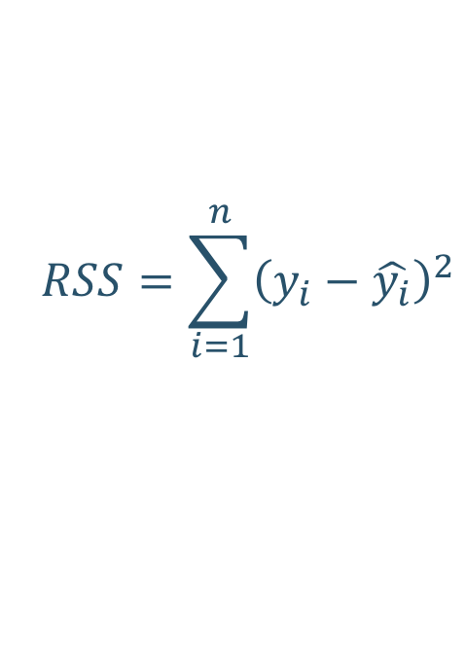


Качество модели
$$RSS=\sum_{i=1}^{n}{{\left(y_{i}−\hat{y_{i}}\right)}^{2}}$$
$$ESS=\sum_{i=1}^{n}{{\left({\hat{y}}_{i}−\overline{y}\right)}^{2}}$$
$$TSS=\sum_{i=1}^{n}{{\left(y_{i}−\overline{y}\right)}^{2}}$$
Residual Sum of Squares
Explained Sum of Squares
Total Sum of Squares

Slide 46

Качество модели
$$RSS=\sum_{i=1}^{n}{{\left(y_{i}−\hat{y_{i}}\right)}^{2}}$$
$$ESS=\sum_{i=1}^{n}{{\left({\hat{y}}_{i}−\overline{y}\right)}^{2}}$$
$$TSS=\sum_{i=1}^{n}{{\left(y_{i}−\overline{y}\right)}^{2}}$$
Residual Sum of Squares
Explained Sum of Squares
Total Sum of Squares
$$\overline{y}$$

Slide 47

Качество модели
$$RSS=\sum_{i=1}^{n}{{\left(y_{i}−\hat{y_{i}}\right)}^{2}}$$
$$ESS=\sum_{i=1}^{n}{{\left({\hat{y}}_{i}−\overline{y}\right)}^{2}}$$
$$TSS=\sum_{i=1}^{n}{{\left(y_{i}−\overline{y}\right)}^{2}}$$
Residual Sum of Squares
Explained Sum of Squares
Total Sum of Squares
$$TSS$$
$$\overline{y}$$

Slide 48


Качество модели
$$RSS=\sum_{i=1}^{n}{{\left(y_{i}−\hat{y_{i}}\right)}^{2}}$$
$$ESS=\sum_{i=1}^{n}{{\left({\hat{y}}_{i}−\overline{y}\right)}^{2}}$$
$$TSS=\sum_{i=1}^{n}{{\left(y_{i}−\overline{y}\right)}^{2}}$$
Residual Sum of Squares
Explained Sum of Squares
Total Sum of Squares
$$RSS$$
$$TSS$$
$$ESS$$
$$\overline{y}$$

Slide 49

Качество модели
$$RSS=\sum_{i=1}^{n}{{\left(y_{i}−\hat{y_{i}}\right)}^{2}}$$
$$ESS=\sum_{i=1}^{n}{{\left({\hat{y}}_{i}−\overline{y}\right)}^{2}}$$
$$TSS=\sum_{i=1}^{n}{{\left(y_{i}−\overline{y}\right)}^{2}}$$
Residual Sum of Squares
Explained Sum of Squares
Total Sum of Squares
$$TSS=RSS+ESS$$
$$RSS$$
$$TSS$$
Это равенство выполнено только для моделей с константой
$$ESS$$
$$\overline{y}$$

Slide 50


Качество модели
$$RSS=\sum_{i=1}^{n}{{\left(y_{i}−\hat{y_{i}}\right)}^{2}}$$
$$ESS=\sum_{i=1}^{n}{{\left({\hat{y}}_{i}−\overline{y}\right)}^{2}}$$
$$TSS=\sum_{i=1}^{n}{{\left(y_{i}−\overline{y}\right)}^{2}}$$
Residual Sum of Squares
Explained Sum of Squares
Total Sum of Squares
$$TSS=RSS+ESS$$
$$RSS$$
Коэффициент детерминации:
$$TSS$$
$$ESS$$
$$\overline{y}$$
$$R^{2}=\frac{ESS}{TSS}=1−\frac{RSS}{TSS}$$

Slide 51

Коэффициент детерминации
Когда в модели есть константа, коэффициент детерминации лежит между нулём и единицей
Это не лучшая метрика качества модели, она обладает рядом недостатков
Например, при добавлении новых регрессоров в модель, она всегда увеличивается, из-за этого вводится “скорректированный” коэффициент детерминации
Нас $R^{2}$ будет интересовать только в рамках проверки гипотез

Slide 52
Линейная регрессия: проверка гипотез

Slide 53

Распределение вектора оценок
При выполнении предпосылок, минимизация $MSE$ даёт нам несмещённую, эффективную оценку
Нам этого мало, чтобы тестировать гипотезы, нам нужно знать распределение $\hat{β}$
Гипотезы можно тестировать в предположении о нормальности остатков, либо руководствуясь асимптотикой

Slide 54

Нормальность остатков
Модель:
$$y_{i}=β_{0}+β_{1}x_{1i}+β_{2}x_{2i}+…+β_{k}x_{ki}+ε_{i}$$
Добавим предположение о нормальности остатков:
$$ε_{i}∼ N(0, σ^{2})$$

Slide 55
Нормальность остатков
Модель:
детерминированная часть
случайная часть
$$y_{i}=β_{0}+β_{1}x_{1i}+β_{2}x_{2i}+…+β_{k}x_{ki}+ε_{i}$$
Добавим предположение о нормальности остатков:
$$ε_{i}∼ N(0, σ^{2})$$

Slide 56
Нормальность остатков
Модель:
детерминированная часть
случайная часть
$$y_{i}=β_{0}+β_{1}x_{1i}+β_{2}x_{2i}+…+β_{k}x_{ki}+ε_{i}$$
Добавим предположение о нормальности остатков:
$$ε_{i}∼ N(0, σ^{2})$$
$$y_{i}∼ N(β_{0}+β_{1}x_{1i}+β_{2}x_{2i}+…+β_{k}x_{ki}, σ^{2})$$

Slide 57



Нормальность остатков
Модель:
$$y_{i}=X β+ε$$
Добавим предположение о нормальности остатков:
$$ε∼ N(0, σ^{2}⋅I_{n})$$
$$y∼ N(X β,σ^{2}⋅I_{n})$$

Slide 58

Нормальность остатков
Модель:
$$y_{i}=X β+ε$$
Добавим предположение о нормальности остатков:
$$ε∼ N(0, σ^{2}⋅I_{n})$$
$$y∼ N(X β,σ^{2}⋅I_{n})$$
Наша МНК-оценка – линейная комбинация нормальных случайных величин
$$\hat{β}={\left(X^{T}X\right)}^{−1}X^{T}y$$

Slide 59

Нормальность остатков
Модель:
$$y_{i}=X β+ε$$
Добавим предположение о нормальности остатков:
$$ε∼ N(0, σ^{2}⋅I_{n})$$
$$y∼ N(X β,σ^{2}⋅I_{n})$$
Наша МНК-оценка – линейная комбинация нормальных случайных величин
$$\hat{β}={\left(X^{T}X\right)}^{−1}X^{T}y$$
$$\hat{β}∼ N(β, σ^{2}{\left(X^{T}X\right)}^{−1})$$

Slide 60
Нормальность остатков
Если снять предположения о нормальности, дисперсии и математические ожидания не изменятся
Модель:
$$y_{i}=X β+ε$$
Добавим предположение о нормальности остатков:
$$ε∼ N(0, σ^{2}⋅I_{n})$$
$$y∼ N(X β,σ^{2}⋅I_{n})$$
Наша МНК-оценка – линейная комбинация нормальных случайных величин
$$\hat{β}={\left(X^{T}X\right)}^{−1}X^{T}y$$
$$\hat{β}∼ N(β, σ^{2}{\left(X^{T}X\right)}^{−1})$$

Slide 61


Распределение вектора оценок
$$\hat{β}={\left(X^{T}X\right)}^{−1}X^{T}y$$
$$𝔼\left(\hat{β}\right)=𝔼\left({\left(X^{T}X\right)}^{−1}X^{T}y\right)$$

Slide 62


Распределение вектора оценок
$$\hat{β}={\left(X^{T}X\right)}^{−1}X^{T}y$$
$$𝔼\left(\hat{β}\right)=𝔼\left({\left(X^{T}X\right)}^{−1}X^{T}y\right)$$
$$={\left(X^{T}X\right)}^{−1}X^{T}𝔼\left(y\right)$$

Slide 63


Распределение вектора оценок
$$\hat{β}={\left(X^{T}X\right)}^{−1}X^{T}y$$
$$𝔼\left(\hat{β}\right)=𝔼\left({\left(X^{T}X\right)}^{−1}X^{T}y\right)$$
$$={\left(X^{T}X\right)}^{−1}X^{T}𝔼\left(y\right)$$
$$={\left(X^{T}X\right)}^{−1}X^{T}𝔼\left(Xβ+ε\right)$$

Slide 64


Распределение вектора оценок
$$\hat{β}={\left(X^{T}X\right)}^{−1}X^{T}y$$
$$𝔼\left(\hat{β}\right)=𝔼\left({\left(X^{T}X\right)}^{−1}X^{T}y\right)$$
$$={\left(X^{T}X\right)}^{−1}X^{T}𝔼\left(y\right)$$
$$={\left(X^{T}X\right)}^{−1}X^{T}𝔼\left(Xβ+ε\right)$$
$$={\left(X^{T}X\right)}^{−1}X^{T}Xβ+{\left(X^{T}X\right)}^{−1}X^{T}𝔼\left(ε\right)$$

Slide 65



Распределение вектора оценок
$$\hat{β}={\left(X^{T}X\right)}^{−1}X^{T}y$$
$$𝔼\left(\hat{β}\right)=𝔼\left({\left(X^{T}X\right)}^{−1}X^{T}y\right)$$
$$={\left(X^{T}X\right)}^{−1}X^{T}𝔼\left(y\right)$$
$$={\left(X^{T}X\right)}^{−1}X^{T}𝔼\left(Xβ+ε\right)$$
$$={\left(X^{T}X\right)}^{−1}X^{T}Xβ+{\left(X^{T}X\right)}^{−1}X^{T}𝔼\left(ε\right)$$
$$I_{k}$$
$$0$$

Slide 66

Распределение вектора оценок
$$\hat{β}={\left(X^{T}X\right)}^{−1}X^{T}y$$
$$𝔼\left(\hat{β}\right)=𝔼\left({\left(X^{T}X\right)}^{−1}X^{T}y\right)$$
$$={\left(X^{T}X\right)}^{−1}X^{T}𝔼\left(y\right)$$
$$={\left(X^{T}X\right)}^{−1}X^{T}𝔼\left(Xβ+ε\right)$$
$$={\left(X^{T}X\right)}^{−1}X^{T}Xβ+{\left(X^{T}X\right)}^{−1}X^{T}𝔼\left(ε\right)$$
$$=β$$

Slide 67


Распределение вектора оценок
$$\hat{β}={\left(X^{T}X\right)}^{−1}X^{T}y$$
$$Var\left(Ay\right)=A Var\left(\hat{β}\right) A^{T}$$
$$𝔼\left(\hat{β}\right)=𝔼\left({\left(X^{T}X\right)}^{−1}X^{T}y\right)$$
$$={\left(X^{T}X\right)}^{−1}X^{T}𝔼\left(y\right)$$
$$={\left(X^{T}X\right)}^{−1}X^{T}𝔼\left(Xβ+ε\right)$$
$$={\left(X^{T}X\right)}^{−1}X^{T}Xβ+{\left(X^{T}X\right)}^{−1}X^{T}𝔼\left(ε\right)$$
$$=β$$
$$Var\left(\hat{β}\right)=Var\left({\left(X^{T}X\right)}^{−1}X^{T}y\right)$$

Slide 68


Распределение вектора оценок
$$\hat{β}={\left(X^{T}X\right)}^{−1}X^{T}y$$
$$Var\left(Ay\right)=A Var\left(\hat{β}\right) A^{T}$$
$$𝔼\left(\hat{β}\right)=𝔼\left({\left(X^{T}X\right)}^{−1}X^{T}y\right)$$
$$={\left(X^{T}X\right)}^{−1}X^{T}𝔼\left(y\right)$$
$$={\left(X^{T}X\right)}^{−1}X^{T}𝔼\left(Xβ+ε\right)$$
$$={\left(X^{T}X\right)}^{−1}X^{T}Xβ+{\left(X^{T}X\right)}^{−1}X^{T}𝔼\left(ε\right)$$
$$=β$$
$$Var\left(\hat{β}\right)=Var\left({\left(X^{T}X\right)}^{−1}X^{T}y\right)$$
$$={\left(X^{T}X\right)}^{−1}X^{T} Var\left(y\right) X{\left(X^{T}X\right)}^{−1}$$

Slide 69


Распределение вектора оценок
$$\hat{β}={\left(X^{T}X\right)}^{−1}X^{T}y$$
$$Var\left(Ay\right)=A Var\left(\hat{β}\right) A^{T}$$
$$𝔼\left(\hat{β}\right)=𝔼\left({\left(X^{T}X\right)}^{−1}X^{T}y\right)$$
$$={\left(X^{T}X\right)}^{−1}X^{T}𝔼\left(y\right)$$
$$={\left(X^{T}X\right)}^{−1}X^{T}𝔼\left(Xβ+ε\right)$$
$$={\left(X^{T}X\right)}^{−1}X^{T}Xβ+{\left(X^{T}X\right)}^{−1}X^{T}𝔼\left(ε\right)$$
$$=β$$
$$Var\left(\hat{β}\right)=Var\left({\left(X^{T}X\right)}^{−1}X^{T}y\right)$$
$$={\left(X^{T}X\right)}^{−1}X^{T} Var\left(y\right) X{\left(X^{T}X\right)}^{−1}$$
$$={\left(X^{T}X\right)}^{−1}X^{T} Var\left(Xβ+ε\right) X{\left(X^{T}X\right)}^{−1}$$

Slide 70


Распределение вектора оценок
$$\hat{β}={\left(X^{T}X\right)}^{−1}X^{T}y$$
$$Var\left(Ay\right)=A Var\left(\hat{β}\right) A^{T}$$
$$𝔼\left(\hat{β}\right)=𝔼\left({\left(X^{T}X\right)}^{−1}X^{T}y\right)$$
$$={\left(X^{T}X\right)}^{−1}X^{T}𝔼\left(y\right)$$
$$={\left(X^{T}X\right)}^{−1}X^{T}𝔼\left(Xβ+ε\right)$$
$$={\left(X^{T}X\right)}^{−1}X^{T}Xβ+{\left(X^{T}X\right)}^{−1}X^{T}𝔼\left(ε\right)$$
$$=β$$
$$Var\left(\hat{β}\right)=Var\left({\left(X^{T}X\right)}^{−1}X^{T}y\right)$$
$$={\left(X^{T}X\right)}^{−1}X^{T} Var\left(y\right) X{\left(X^{T}X\right)}^{−1}$$
$$={\left(X^{T}X\right)}^{−1}X^{T} Var\left(Xβ+ε\right) X{\left(X^{T}X\right)}^{−1}$$
$$={\left(X^{T}X\right)}^{−1}X^{T} Var\left(ε\right) X{\left(X^{T}X\right)}^{−1}$$

Slide 71


Распределение вектора оценок
$$\hat{β}={\left(X^{T}X\right)}^{−1}X^{T}y$$
$$Var\left(Ay\right)=A Var\left(\hat{β}\right) A^{T}$$
$$𝔼\left(\hat{β}\right)=𝔼\left({\left(X^{T}X\right)}^{−1}X^{T}y\right)$$
$$={\left(X^{T}X\right)}^{−1}X^{T}𝔼\left(y\right)$$
$$={\left(X^{T}X\right)}^{−1}X^{T}𝔼\left(Xβ+ε\right)$$
$$={\left(X^{T}X\right)}^{−1}X^{T}Xβ+{\left(X^{T}X\right)}^{−1}X^{T}𝔼\left(ε\right)$$
$$=β$$
$$Var\left(\hat{β}\right)=Var\left({\left(X^{T}X\right)}^{−1}X^{T}y\right)$$
$$={\left(X^{T}X\right)}^{−1}X^{T} Var\left(y\right) X{\left(X^{T}X\right)}^{−1}$$
$$={\left(X^{T}X\right)}^{−1}X^{T} Var\left(Xβ+ε\right) X{\left(X^{T}X\right)}^{−1}$$
$$={\left(X^{T}X\right)}^{−1}X^{T} Var\left(ε\right) X{\left(X^{T}X\right)}^{−1}$$
$$={\left(X^{T}X\right)}^{−1}X^{T} σ^{2} I_{n} X{\left(X^{T}X\right)}^{−1}$$

Slide 72


Распределение вектора оценок
$$\hat{β}={\left(X^{T}X\right)}^{−1}X^{T}y$$
$$Var\left(Ay\right)=A Var\left(\hat{β}\right) A^{T}$$
$$𝔼\left(\hat{β}\right)=𝔼\left({\left(X^{T}X\right)}^{−1}X^{T}y\right)$$
$$={\left(X^{T}X\right)}^{−1}X^{T}𝔼\left(y\right)$$
$$={\left(X^{T}X\right)}^{−1}X^{T}𝔼\left(Xβ+ε\right)$$
$$={\left(X^{T}X\right)}^{−1}X^{T}Xβ+{\left(X^{T}X\right)}^{−1}X^{T}𝔼\left(ε\right)$$
$$=β$$
$$Var\left(\hat{β}\right)=Var\left({\left(X^{T}X\right)}^{−1}X^{T}y\right)$$
$$={\left(X^{T}X\right)}^{−1}X^{T} Var\left(y\right) X{\left(X^{T}X\right)}^{−1}$$
$$={\left(X^{T}X\right)}^{−1}X^{T} Var\left(Xβ+ε\right) X{\left(X^{T}X\right)}^{−1}$$
$$={\left(X^{T}X\right)}^{−1}X^{T} Var\left(ε\right) X{\left(X^{T}X\right)}^{−1}$$
$$={\left(X^{T}X\right)}^{−1}X^{T} σ^{2} I_{n} X{\left(X^{T}X\right)}^{−1}$$
$=σ^{2}$ ${\left(X^{T}X\right)}^{−1}$

Slide 73




Проверка гипотез и доверительные интервалы
Модель:
$$y_{i}=X β+ε$$
$$ε∼ N(0, σ^{2}⋅I_{n})$$
$$\hat{β}={\left(X^{T}X\right)}^{−1}X^{T}y$$
$$\hat{β}∼ N(β, σ^{2}{\left(X^{T}X\right)}^{−1})$$

Slide 74

Проверка гипотез и доверительные интервалы
Модель:
$$y_{i}=X β+ε$$
$$ε∼ N(0, σ^{2}⋅I_{n})$$
$$\hat{β}={\left(X^{T}X\right)}^{−1}X^{T}y$$
$$\hat{β}∼ N(β, σ^{2}{\left(X^{T}X\right)}^{−1})$$
$$\frac{{\hat{β}}_{j}−β_{j}}{se({\hat{β}}_{j})}∼t(n−k−1)$$

Slide 75

Проверка гипотез и доверительные интервалы
Модель:
$$y_{i}=X β+ε$$
$$ε∼ N(0, σ^{2}⋅I_{n})$$
$$\hat{β}={\left(X^{T}X\right)}^{−1}X^{T}y$$
$$\hat{β}∼ N(β, σ^{2}{\left(X^{T}X\right)}^{−1})$$
$$\frac{{\hat{β}}_{j}−β_{j}}{se({\hat{β}}_{j})}∼t(n−k−1)$$
$$se\left({\hat{β}}_{j}\right)={\hat{σ}}^{2}⋅{\left(X^{T}X\right)}_{jj}^{−1}=\frac{RSS}{n−k−1}⋅{\left(X^{T}X\right)}_{jj}^{−1}$$

Slide 76

Проверка гипотез и доверительные интервалы
Модель:
$$y_{i}=X β+ε$$
$$ε∼ N(0, σ^{2}⋅I_{n})$$
$$\hat{β}={\left(X^{T}X\right)}^{−1}X^{T}y$$
$$\hat{β}∼ N(β, σ^{2}{\left(X^{T}X\right)}^{−1})$$
$$\frac{{\hat{β}}_{j}−β_{j}}{se({\hat{β}}_{j})}∼t(n−k−1)$$
Доверительный интервал:
${\hat{β}}_{j}−t_{1−\frac{α}{2}}⋅se({\hat{β}}_{j})≤β_{j}≤$ ${\hat{β}}_{j}+t_{1−\frac{α}{2}}⋅se({\hat{β}}_{j})$

Slide 77



Проверка гипотез и доверительные интервалы
Модель:
$$y_{i}=X β+ε$$
$$ε∼ N(0, σ^{2}⋅I_{n})$$
$$\hat{β}={\left(X^{T}X\right)}^{−1}X^{T}y$$
$$\hat{β}∼ N(β, σ^{2}{\left(X^{T}X\right)}^{−1})$$
$$\frac{{\hat{β}}_{j}−β_{j}}{se({\hat{β}}_{j})}∼t(n−k−1)$$
Доверительный интервал:
${\hat{β}}_{j}−t_{1−\frac{α}{2}}⋅se({\hat{β}}_{j})≤β_{j}≤$ ${\hat{β}}_{j}+t_{1−\frac{α}{2}}⋅se({\hat{β}}_{j})$
Тестирование гипотез:
$$H_{0}:β_{j}=5$$
$$t_{obs}=\frac{{\hat{β}}_{j}−5}{se({\hat{β}}_{j})} vs t_{1−\frac{α}{2}}(n−k−1)$$
$$H_{a}:β_{j}≠5$$

Slide 78







Нормальность не панацея (асимптотика)
Модель:
$$y_{i}=X β+ε$$
$$ε∼ N(0, σ^{2}⋅I_{n})$$
$$\hat{β}={\left(X^{T}X\right)}^{−1}X^{T}y$$
$$\hat{β}∼ N(β, σ^{2}{\left(X^{T}X\right)}^{−1})$$
$$\frac{{\hat{β}}_{j}−β_{j}}{se({\hat{β}}_{j})}∼N(0, 1)$$
при $n→∞$
$$asy$$
Доверительный интервал:
${\hat{β}}_{j}−z_{1−\frac{α}{2}}⋅se({\hat{β}}_{j})≤β_{j}≤$ ${\hat{β}}_{j}+z_{1−\frac{α}{2}}⋅se({\hat{β}}_{j})$
Тестирование гипотез:
$$H_{0}:β_{j}=5$$
$$z_{obs}=\frac{{\hat{β}}_{j}−5}{se({\hat{β}}_{j})} vs z_{1−\frac{α}{2}}$$
$$H_{a}:β_{j}≠5$$

Slide 79
Нормальность не панацея (асимптотика)
Модель:
$$y_{i}=X β+ε$$
$$ε∼ N(0, σ^{2}⋅I_{n})$$
$$\hat{β}={\left(X^{T}X\right)}^{−1}X^{T}y$$
$$\hat{β}∼ N(β, σ^{2}{\left(X^{T}X\right)}^{−1})$$
$$\frac{{\hat{β}}_{j}−β_{j}}{se({\hat{β}}_{j})}∼N(0, 1)$$
при $n→∞$
$$asy$$
В данных не должно быть выбросов
Доверительный интервал:
${\hat{β}}_{j}−z_{1−\frac{α}{2}}⋅se({\hat{β}}_{j})≤β_{j}≤$ ${\hat{β}}_{j}+z_{1−\frac{α}{2}}⋅se({\hat{β}}_{j})$
Тестирование гипотез:
$$H_{0}:β_{j}=5$$
$$z_{obs}=\frac{{\hat{β}}_{j}−5}{se({\hat{β}}_{j})} vs z_{1−\frac{α}{2}}$$
$$H_{a}:β_{j}≠5$$

Slide 80




Гипотеза о незначимости коэффициентов
Модель:
$$y_{i}=β_{0}+β_{1}x_{1i}+β_{2}x_{2i}+…+β_{k}x_{ki}+ε_{i}$$
$$H_{0}:β_{j}=0$$
$$t=\frac{{\hat{β}}_{j}}{se({\hat{β}}_{j})}$$
$$H_{a}:β_{j}≠0$$
Если коэффициент равен нулю, значит он незначим, т.е. между $x_{j}$ и $y$ нет статистически-значимой связи
Обычно результат проверки такой гипотезы выводится всеми статистическими пакетами
Если мы хотим проверить гипотезу о незначимости нескольких коэффициентов, мы сталкиваемся с проблемой множественного тестирования

Slide 81
Гипотеза о незначимости коэффициентов
Модель:
$$y_{i}=β_{0}+β_{1}x_{1i}+β_{2}x_{2i}+…+β_{k}x_{ki}+ε_{i}$$
$$H_{0}:β_{2}=0, β_{5}=0, β_{15}=0$$
$$H_{a}:хотя бы один коэффициент отличается от нуля$$
Выход 1: ввести корректировку на множественное тестирование (например, методом Холма)
Выход 2: использовать F-статистику

Slide 82



Гипотеза о незначимости коэффициентов
Модель:
$$y_{i}=β_{0}+β_{1}x_{1i}+β_{2}x_{2i}+…+β_{k}x_{ki}+ε_{i}$$
$$H_{0}:β_{2}=0, β_{5}=0, β_{15}=0$$
F-тест:
$$F=\frac{R_{UR}^{2}−R_{R}^{2}}{1 −R_{UR}^{2}}⋅\frac{n−k−1}{q}∼F_{q, n−k−1}$$
$R_{UR}^{2}$– коэффициент детерминации в модели без ограничений
$R_{R}^{2}$– коэффициент детерминации в модели с ограничениями, $q$ – число ограничений

Slide 83

Гипотеза о незначимости коэффициентов
Модель:
$$y_{i}=β_{0}+β_{1}x_{1i}+β_{2}x_{2i}+…+β_{k}x_{ki}+ε_{i}$$
$$H_{0}:β_{2}=0, β_{5}=0, β_{15}=0$$
F-тест:
$$F=\frac{R_{UR}^{2}−R_{R}^{2}}{1 −R_{UR}^{2}}⋅\frac{n−k−1}{q}∼F_{q, n−k−1}$$
Без нормальности остатков, если в данных нет выбросов:
$$q⋅F→χ_{q}^{2}$$

Slide 84


Гипотеза о незначимости модели в целом
Модель:
$$y_{i}=β_{0}+β_{1}x_{1i}+β_{2}x_{2i}+…+β_{k}x_{ki}+ε_{i}$$
$$H_{0}:β_{1}=β_{2}=…=β_{k}=0$$
F-тест:
$$F=\frac{R_{UR}^{2}−R_{R}^{2}}{1 −R_{UR}^{2}}⋅\frac{n−k−1}{q}∼F_{q, n−k−1}$$
$$F=\frac{R^{2}}{1 −R^{2}}⋅\frac{n−k−1}{k}∼F_{k, n−k−1}$$

Slide 85

Резюме
Если выполнены предпосылки модели классической линейной регрессии, мы получаем ряд хороших свойств
Это даёт нам возможность проверять гипотезы и находить величину, на которую в среднем изменится $y$ при изменении $x$

Slide 86
Обзор проблем, возникающих при оценке регрессии

Slide 87


Предпосылки классической линейной модели:
Модель линейна по параметрам и корректно специфицирована: $y=X β+ε$
Объясняющие переменные $x_{ik}$ детерминированы и линейно независимы
Математическое ожидание случайных ошибок равно нулю $𝔼\left(ε\right)=0$
Случайные ошибки, относящиеся к разным наблюдениям независимы и обладают равной дисперсией
$$Var\left(ε\right)=\left(\begin{matrix}σ^{2} & 0 & ⋯ & 0 \\ 0 & σ^{2} & ⋯ & 0 \\ ⋮ & ⋮ & ⋱ & ⋮ \\ 0 & 0 & ⋯ & σ^{2}\end{matrix}\right)$$

Slide 88

Нелинейность
Модель линейна по параметрам и корректно специфицирована: $y=X β+ε$

Slide 89
Нелинейность
Модель линейна по параметрам и корректно специфицирована: $y=X β+ε$
В точности не выполняется никогда, все модели неверны. При сильных отклонениях от линейности оценки смещены и несостоятельны.

Slide 90
Нелинейность
Модель линейна по параметрам и корректно специфицирована: $y=X β+ε$
В точности не выполняется никогда, все модели неверны. При сильных отклонениях от линейности оценки смещены и несостоятельны.
Решение: Графический анализ, различные тесты на спецификацию модели (тест Рамсея)

Slide 91



Линеаризация зависимости
$$y$$
$$y_{i}=β_{0}+β_{1}⋅x_{i}+ε_{t}$$
$$x$$

Slide 92



Линеаризация зависимости
$$y$$
$$y_{i}=β_{0}+β_{1}⋅x_{i}+ε_{t}$$
$$x$$
$$ln(y)$$
$${ln⁡y}_{i}=β_{0}+β_{1}⋅\ln{x_{i}}+ε_{t}$$
$$ln(x)$$

Slide 93

Мультиколлинеарность
2. Объясняющие переменные $x_{ik}$ детерминированы и линейно независимы

Slide 94

Мультиколлинеарность
2. Объясняющие переменные $x_{ik}$ детерминированы и линейно независимы
Если переменные зависимы, возникает проблема мультиколлинеарности, мы не можем найти МНК-оценку, так как определитель матрицы $X^{T}X$ оказывается близок к нулю
$$\hat{β}={\left(X^{T}X\right)}^{−1}X^{T}y$$

Slide 95
Мультиколлинеарность
2. Объясняющие переменные $x_{ik}$ детерминированы и линейно независимы
Если переменные зависимы, возникает проблема мультиколлинеарности, мы не можем найти МНК-оценку, так как определитель матрицы $X^{T}X$ оказывается близок к нулю
$$\hat{β}={\left(X^{T}X\right)}^{−1}X^{T}y$$
Решение: следить, чтобы среди регрессоров не было переменных, связь между которыми близка к линейной

Slide 96

Случайные регрессоры
2. Объясняющие переменные $x_{ik}$ детерминированы и линейно независимы
От предпосылки, что $x_{ik}$ детерминированы обычно отказываются и рассматривают модель со случайными регрессорами

Slide 97
Случайные регрессоры
2. Объясняющие переменные $x_{ik}$ детерминированы и линейно независимы
От предпосылки, что $x_{ik}$ детерминированы обычно отказываются и рассматривают модель со случайными регрессорами
Доказательства теорем из-за этого становятся более сложными

Slide 98

Случайные регрессоры
2. Объясняющие переменные $x_{ik}$ детерминированы и линейно независимы
От предпосылки, что $x_{ik}$ детерминированы обычно отказываются и рассматривают модель со случайными регрессорами
Доказательства теорем из-за этого становятся более сложными
На вектор ошибок накладывается дополнительное ограничение $Cov\left(ε_{i}, x_{j}\right)=0$ либо $𝔼\left(ε_{i}∣x_{j}\right)=0$

Slide 99

Случайные регрессоры
2. Объясняющие переменные $x_{ik}$ детерминированы и линейно независимы
От предпосылки, что $x_{ik}$ детерминированы обычно отказываются и рассматривают модель со случайными регрессорами
Доказательства теорем из-за этого становятся более сложными
На вектор ошибок накладывается дополнительное ограничение $Cov\left(ε_{i}, x_{j}\right)=0$ либо $𝔼\left(ε_{i}∣x_{j}\right)=0$
Если эта предпосылка нарушена, говорят о проблеме эндогенности

Slide 100

Эндогенность
Если $Cov\left(ε_{i}, x_{j}\right)≠0,$ значит среди “прочих” факторов есть такие, которые связаны с $x_{j}$

Slide 101

Эндогенность
Если $Cov\left(ε_{i}, x_{j}\right)≠0,$ значит среди “прочих” факторов есть такие, которые связаны с $x_{j}$
Можно показать, что это приводит к несостоятельным и смещённым оценкам коэффициентов

Slide 102

Эндогенность
Если $Cov\left(ε_{i}, x_{j}\right)≠0,$ значит среди “прочих” факторов есть такие, которые связаны с $x_{j}$
Можно показать, что это приводит к несостоятельным и смещённым оценкам коэффициентов
Эндогенность может возникать из-за разных причин:
наблюдаемая пропущенная переменная
ненаблюдаемая пропущенная переменная
ошибки измерения
двухсторонняя причинно-следственная связь

Slide 103
Эндогенность
Решение: разработка более сложных статистических процедур, которые помогут получить состоятельные несмещённые оценки (или хотя бы просто состоятельные оценки):
Метод инструментальных переменных
Двухшаговый МНК
Панельные данные

Slide 104

Математическое ожидание ошибок
3. Математическое ожидание случайных ошибок равно нулю $𝔼\left(ε\right)=0$
Условное математическое ожидание случайных ошибок равно нулю $𝔼\left(ε_{i}∣x_{j}\right)=0$

Slide 105
Математическое ожидание ошибок
3. Математическое ожидание случайных ошибок равно нулю $𝔼\left(ε\right)=0$
Условное математическое ожидание случайных ошибок равно нулю $𝔼\left(ε_{i}∣x_{j}\right)=0$
Мы не включили в модель какие-то важные факторы. В условиях стохастических регрессоров мы получаем несостоятельные смещённые оценки.

Slide 106
Гетероскедастичность
4. Случайные ошибки, относящиеся к разным наблюдениям независимы и обладают равной дисперсией

Slide 107



Гетероскедастичность
Гомоскедастичность
$$Var\left(ε\right)=\left(\begin{matrix}σ_{1}^{2} & 0 & ⋯ & 0 \\ 0 & σ_{2}^{2} & ⋯ & 0 \\ ⋮ & ⋮ & ⋱ & ⋮ \\ 0 & 0 & ⋯ & σ_{n}^{2}\end{matrix}\right)$$
Гетероскедастичность

Slide 108
Гетероскедастичность
Оценки коэффициентов останутся несмещёнными и состоятельными, но перестанут быть эффективными, это приведёт к искажению доверительных интервалов.
Гомоскедастичность
$$Var\left(ε\right)=\left(\begin{matrix}σ_{1}^{2} & 0 & ⋯ & 0 \\ 0 & σ_{2}^{2} & ⋯ & 0 \\ ⋮ & ⋮ & ⋱ & ⋮ \\ 0 & 0 & ⋯ & σ_{n}^{2}\end{matrix}\right)$$
Гетероскедастичность

Slide 109
Автокоррелированность
4. Случайные ошибки, относящиеся к разным наблюдениям независимы и обладают равной дисперсией

Slide 110

Автокоррелированность
4. Случайные ошибки, относящиеся к разным наблюдениям независимы и обладают равной дисперсией
Если это не так, оценки коэффициентов останутся несмещёнными и состоятельными, но перестанут быть эффективными, это приведёт к искажению доверительных интервалов
$$Var\left(ε\right)=\left(\begin{matrix}σ^{2} & ρ_{12} & ⋯ & ρ_{1n} \\ ρ_{21} & σ^{2} & ⋯ & ρ_{2n} \\ ⋮ & ⋮ & ⋱ & ⋮ \\ ρ_{n1} & ρ_{n2} & ⋯ & σ^{2}\end{matrix}\right)$$

Slide 111
Автокоррелированность и гетероскедастичность
Решение: разработка более сложных статистических процедур, которые скорректируют оценки дисперсий:
Обобщённый метод наименьших квадратов
Различные процедуры коррекции оценок дисперсии
Для поиска этих отклонений от стандартных предпосылок разработано довольно много статистических тестов.

Slide 112
Корреляция и причинность
Наличие значимого коэффициента в модели вовсе не означает причинно-следственной связи между переменными
Значимый коэффициент означает, что между переменными есть корреляция

Slide 113
Корреляция и причинность
Наличие значимого коэффициента в модели вовсе не означает причинно-следственной связи между переменными
Значимый коэффициент означает, что между переменными есть корреляция
Решение: разработка более сложных статистических процедур, которые помогут выявить причинно-следственные связи, а также опора на теорию и здравый смысл

Slide 114
Резюме
Мы посмотрели на приблизительную схему того, как можно тестировать сложные гипотезы о взаимосвязях между переменными
На самом деле в этой процедуре есть куча сложностей, проблем и нюансов
Все они обычно освещаются в курсе эконометрики :)
https://www.coursera.org/learn/ekonometrika

Slide 115
Разложение на смещение и разброс

Slide 116

Теорема Гаусса-Маркова
$y=X β+ε$
Матрица $X$ детерминирована и её столбцы линейно независимы
$ε∼(0, σ^{2}⋅I_{n})$, где $I_{n}$ – единичная матрица
Тогда оценка, получаемая минимизацией MSE (оценка наименьших квадратов):
$$\hat{β}={\left(X^{T}X\right)}^{−1}X^{T}y$$
Несмещённая и эффективная в классе всех несмещённых и линейных по $y$ оценок $(best linear unbiased estimate,BLUE)$

Slide 117

Разложение ошибки на смещение и разброс
Пусть $\hat{β}$ – оценка параметра, тогда её квадратичную ошибку можно разложить на смещение и разброс:
$$MSE=𝔼{\left(\hat{β}−β\right)}^{2} = Var\left(\hat{β}\right)+{bias}^{2}(\hat{β})$$
Ошибку прогноза тоже можно разложить подобным образом, но в уравнении появится новая компонента: неустранимая ошибка $σ^{2},$ которая берётся из-за наличия в модели шума $ε$
$$MSE=𝔼{\left(\hat{y}−y\right)}^{2} = Var\left(\hat{y}\right)+{bias}^{2}\left(\hat{y}\right)+σ^{2}$$

Slide 118
Разложение ошибки на смещение и разброс
𝑀𝑆𝐸 прогноза можно представить в виде суммы смещения, разброса и неустранимой ошибки:
$$MSE=𝔼{\left(y−\hat{y}\right)}^{2}=𝔼\left(y^{2} −2⋅\hat{y}⋅y+{\hat{y}}^{2}\right)=$$

Slide 119

Разложение ошибки на смещение и разброс
𝑀𝑆𝐸 прогноза можно представить в виде суммы смещения, разброса и неустранимой ошибки:
$$MSE=𝔼{\left(y−\hat{y}\right)}^{2}=𝔼\left(y^{2} −2⋅\hat{y}⋅y+{\hat{y}}^{2}\right)=$$
$$=𝔼\left(y^{2}\right)+𝔼\left({\hat{y}}^{2}\right)−2⋅𝔼\left(\hat{y}⋅y\right)=$$

Slide 120

Разложение ошибки на смещение и разброс
𝑀𝑆𝐸 прогноза можно представить в виде суммы смещения, разброса и неустранимой ошибки:
$$MSE=𝔼{\left(y−\hat{y}\right)}^{2}=𝔼\left(y^{2} −2⋅\hat{y}⋅y+{\hat{y}}^{2}\right)=$$
$$=𝔼\left(y^{2}\right)+𝔼\left({\hat{y}}^{2}\right)−2⋅𝔼\left(\hat{y}⋅y\right)=$$
$$=Var\left(y\right)+𝔼^{2}\left(y\right)+Var\left(\hat{y}\right)+𝔼^{2}\left(\hat{y}\right)−2⋅𝔼\left(\hat{y}⋅(Xβ+ε\right))=$$

Slide 121

Разложение ошибки на смещение и разброс
𝑀𝑆𝐸 прогноза можно представить в виде суммы смещения, разброса и неустранимой ошибки:
$$MSE=𝔼{\left(y−\hat{y}\right)}^{2}=𝔼\left(y^{2} −2⋅\hat{y}⋅y+{\hat{y}}^{2}\right)=$$
$$=𝔼\left(y^{2}\right)+𝔼\left({\hat{y}}^{2}\right)−2⋅𝔼\left(\hat{y}⋅y\right)=$$
$$=Var\left(y\right)+𝔼^{2}\left(y\right)+Var\left(\hat{y}\right)+𝔼^{2}\left(\hat{y}\right)−2⋅𝔼\left(\hat{y}⋅(Xβ+ε\right))=$$
$$=σ^{2}+{\left(Xβ\right)}^{2}+Var\left(\hat{y}\right)+𝔼^{2}\left(\hat{y}\right)−2⋅Xβ⋅𝔼(\hat{y})=$$

Slide 122

Разложение ошибки на смещение и разброс
𝑀𝑆𝐸 прогноза можно представить в виде суммы смещения, разброса и неустранимой ошибки:
$$MSE=𝔼{\left(y−\hat{y}\right)}^{2}=𝔼\left(y^{2} −2⋅\hat{y}⋅y+{\hat{y}}^{2}\right)=$$
$$=𝔼\left(y^{2}\right)+𝔼\left({\hat{y}}^{2}\right)−2⋅𝔼\left(\hat{y}⋅y\right)=$$
$$=Var\left(y\right)+𝔼^{2}\left(y\right)+Var\left(\hat{y}\right)+𝔼^{2}\left(\hat{y}\right)−2⋅𝔼\left(\hat{y}⋅(Xβ+ε\right))=$$
$$=σ^{2}+{\left(Xβ\right)}^{2}+Var\left(\hat{y}\right)+𝔼^{2}\left(\hat{y}\right)−2⋅Xβ⋅𝔼\left(\hat{y}\right)=$$

Slide 123

Разложение ошибки на смещение и разброс
𝑀𝑆𝐸 прогноза можно представить в виде суммы смещения, разброса и неустранимой ошибки:
$$MSE=𝔼{\left(y−\hat{y}\right)}^{2}=𝔼\left(y^{2} −2⋅\hat{y}⋅y+{\hat{y}}^{2}\right)=$$
$$=𝔼\left(y^{2}\right)+𝔼\left({\hat{y}}^{2}\right)−2⋅𝔼\left(\hat{y}⋅y\right)=$$
$$=Var\left(y\right)+𝔼^{2}\left(y\right)+Var\left(\hat{y}\right)+𝔼^{2}\left(\hat{y}\right)−2⋅𝔼\left(\hat{y}⋅(Xβ+ε\right))=$$
$$=σ^{2}+{\left(Xβ\right)}^{2}+Var\left(\hat{y}\right)+𝔼^{2}\left(\hat{y}\right)−2⋅Xβ⋅𝔼\left(\hat{y}\right)=$$
$$=σ^{2}+Var\left(\hat{y}\right)+{\left(Xβ−𝔼\left(\hat{y}\right)\right)}^{2}$$

Slide 124

Разложение ошибки на смещение и разброс
𝑀𝑆𝐸 прогноза можно представить в виде суммы смещения, разброса и неустранимой ошибки:
$$MSE=𝔼{\left(y−\hat{y}\right)}^{2}=𝔼\left(y^{2} −2⋅\hat{y}⋅y+{\hat{y}}^{2}\right)=$$
$$=𝔼\left(y^{2}\right)+𝔼\left({\hat{y}}^{2}\right)−2⋅𝔼\left(\hat{y}⋅y\right)=$$
$$=Var\left(y\right)+𝔼^{2}\left(y\right)+Var\left(\hat{y}\right)+𝔼^{2}\left(\hat{y}\right)−2⋅𝔼\left(\hat{y}⋅(Xβ+ε\right))=$$
$$=σ^{2}+{\left(Xβ\right)}^{2}+Var\left(\hat{y}\right)+𝔼^{2}\left(\hat{y}\right)−2⋅Xβ⋅𝔼\left(\hat{y}\right)=$$
$$=σ^{2}+Var\left(\hat{y}\right)+{\left(𝔼(y)−𝔼\left(\hat{y}\right)\right)}^{2}$$

Slide 125

Разложение ошибки на смещение и разброс
𝑀𝑆𝐸 прогноза можно представить в виде суммы смещения, разброса и неустранимой ошибки:
$$MSE=𝔼{\left(y−\hat{y}\right)}^{2}=𝔼\left(y^{2} −2⋅\hat{y}⋅y+{\hat{y}}^{2}\right)=$$
$$=𝔼\left(y^{2}\right)+𝔼\left({\hat{y}}^{2}\right)−2⋅𝔼\left(\hat{y}⋅y\right)=$$
$$=Var\left(y\right)+𝔼^{2}\left(y\right)+Var\left(\hat{y}\right)+𝔼^{2}\left(\hat{y}\right)−2⋅𝔼\left(\hat{y}⋅(Xβ+ε\right))=$$
$$=σ^{2}+{\left(Xβ\right)}^{2}+Var\left(\hat{y}\right)+𝔼^{2}\left(\hat{y}\right)−2⋅Xβ⋅𝔼\left(\hat{y}\right)=$$
$$=σ^{2}+Var\left(\hat{y}\right)+{\left(𝔼(y−\hat{y}\right))}^{2}$$

Slide 126

Разложение ошибки на смещение и разброс
𝑀𝑆𝐸 прогноза можно представить в виде суммы смещения, разброса и неустранимой ошибки:
$$MSE=𝔼{\left(y−\hat{y}\right)}^{2}=𝔼\left(y^{2} −2⋅\hat{y}⋅y+{\hat{y}}^{2}\right)=$$
$$=𝔼\left(y^{2}\right)+𝔼\left({\hat{y}}^{2}\right)−2⋅𝔼\left(\hat{y}⋅y\right)=$$
$$=Var\left(y\right)+𝔼^{2}\left(y\right)+Var\left(\hat{y}\right)+𝔼^{2}\left(\hat{y}\right)−2⋅𝔼\left(\hat{y}⋅(Xβ+ε\right))=$$
$$=σ^{2}+{\left(Xβ\right)}^{2}+Var\left(\hat{y}\right)+𝔼^{2}\left(\hat{y}\right)−2⋅Xβ⋅𝔼\left(\hat{y}\right)=$$
$$=σ^{2}+Var\left(\hat{y}\right)+{\left(𝔼(y−\hat{y}\right))}^{2}$$
$$=σ^{2}+Var\left(\hat{y}\right)+{bias}^{2}(\hat{y})$$

Slide 127

Разложение ошибки на смещение и разброс
$$MSE=𝔼{\left(y−\hat{y}\right)}^{2}=σ^{2}+Var\left(\hat{y}\right)+{bias}^{2}(\hat{y})$$
$σ^{2}−$ неустранимая ошибка
$Var\left(\hat{y}\right)−$ разброс, дисперсия прогноза
$bias\left(\hat{y}\right)−$ смещение, какой в среднем будет наша ошибка при регулярном использовании модели
С неустранимой ошибкой мы ничего не можем сделать, зато можем повлиять на смещение и разброс

Slide 128
Разложение на смещение и разброс
Низкий разброс
Высокий разброс
Низкое
смещение
Высокое
смещение
$$MSE=𝔼{\left(\hat{y}−y\right)}^{2} =σ^{2}+ Var\left(\hat{y}\right)+{bias}^{2}(\hat{y})$$

Slide 129
Разложение на смещение и разброс
$$MSE=𝔼{\left(\hat{y}−y\right)}^{2} =σ^{2}+ Var\left(\hat{y}\right)+{bias}^{2}(\hat{y})$$

Slide 130

Разложение на смещение и разброс
При увеличении сложности модели (рост числа оцениваемых параметров) смещение убывает, разброс растёт
Теорема Гаусса-Маркова говорит, что ${\hat{y}}^{OLS}$ обладает нулевым смещением и наименьшим разбросом
То есть, для любого другого несмещённого прогноза $\tilde{y}$ выполняется ${Var(\hat{y}}^{OLS})≤Var(\tilde{y}$)
То есть для такой оценки мы будем получать самые узкие доверительные интервалы из всех возможных несмещённых оценок

Slide 131
Разложение на смещение и разброс
Иногда можно намеренно увеличивать смещение модели ради её стабильности (более низкого разброса)
Тогда мы будем получать смещённые оценки коэффициентов
Такой приём называется регуляризацией

Slide 132


Резюме
Как устроен мир?
Как переменная $y$ зависит от переменной $x?$
Что будет завтра?
Как удачно спрогнозировать переменную $y?$
Оказывается, за счёт смещения можно уменьшить разброс точечных прогнозов и решить задачу лучше с точки зрения MSE, пожертвовав интерпретацией.
Коэффициенты в Ridge и Lasso регрессиях неинтерпретируемы

